Slide 1

Clase 13
Control de excepciones · try-catch-finally
Que el sistema de la clinica no se caiga porque escribieron 'tres' en la edad
1

Slide 2

Encuadre de hoy
– Tema de hoy: Control de excepciones · try-catch-finally — Que el sistema de la clinica no se caiga porque escribieron 'tres' en la edad
– Herramienta: Visual Studio Code (Java) · Bloque 120 min
– Primero el concepto, despues el codigo que lo muestra y la demo en vivo.
– Todo con el mismo dominio: una clinica veterinaria.
Foto: Cup of Couple · Pexels
2

Slide 3
Mapa del bloque de hoy (120 min)
0-10
10-40
40-60
60-105
105-120
Encuadre y repaso de la clase anterior
Teoria Core del tema de hoy
Demo en vivo sobre el tema
Practica sobre el codigo de la demo
Repaso de conceptos y cierre
Solo el bloque de esta clase · 120 min
3

Slide 4
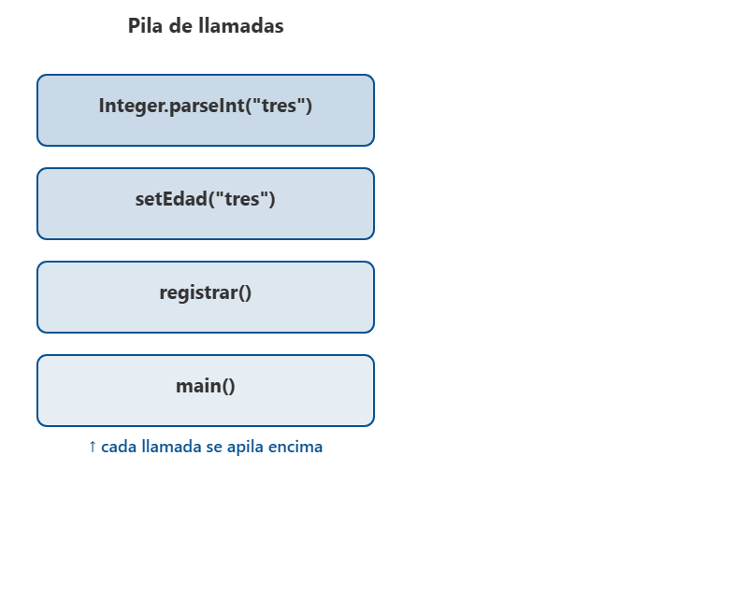
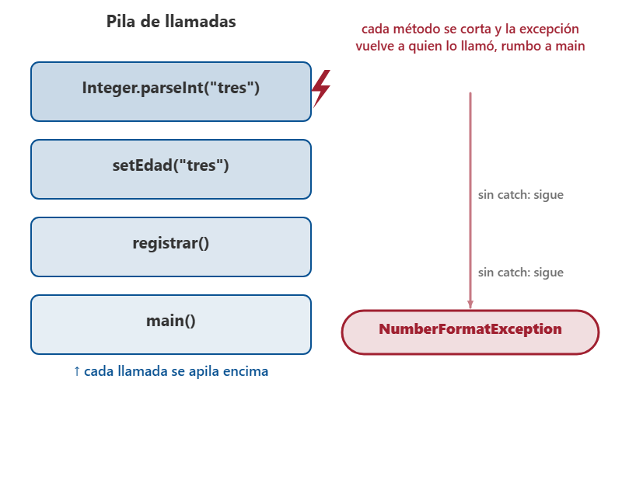
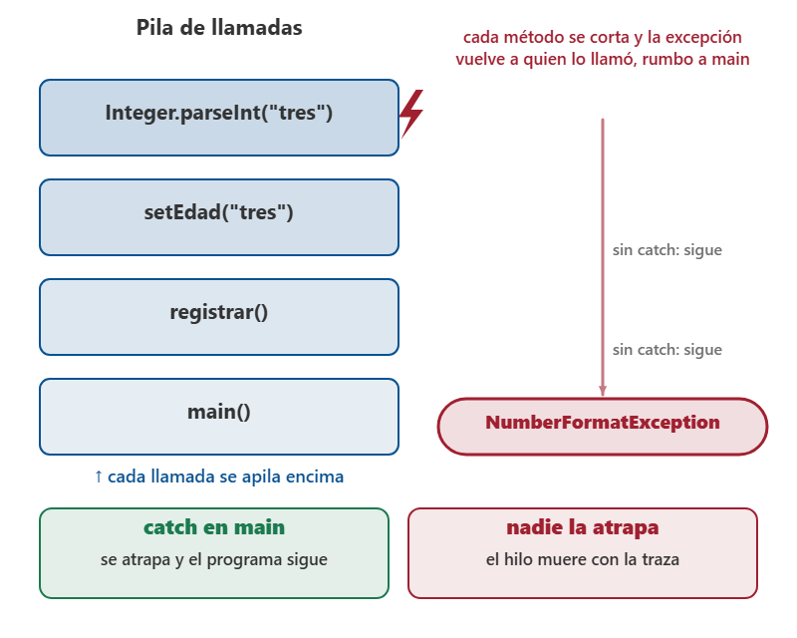
Qué es una excepción
– Un objeto que Java crea cuando una instrucción no puede cumplir lo que promete.
– Tiene tipo, mensaje y rastro de llamadas (stack trace).
– Throwable se divide en Error (la máquina virtual) y Exception (el programa y su entorno).
– parseInt("tres") lanza NumberFormatException; si nadie la recibe, el hilo muere.
Clic para avanzar la animación
4
Notes:
DESARROLLO (para explicarlo, no se proyecta):
Una excepcion es un objeto que Java crea en el momento exacto en que una instruccion no puede cumplir lo que promete, y que interrumpe el flujo normal del programa para buscar a alguien que se haga cargo. No es un mensaje de texto: es un objeto con tipo, mensaje y rastro de llamadas (stack trace). Toda la familia cuelga de Throwable, que se divide en Error (fallas de la maquina virtual, como quedarse sin memoria, que no debemos atrapar) y Exception (fallas del programa o del entorno, que si podemos atender). En el sistema de la clinica esto se ve todos los dias: cuando la secretaria de la clinica escribe 'tres' en el campo edad y el codigo hace Integer.parseInt(txtEdad.getText()), Java no puede convertir esa palabra en numero, entonces fabrica un objeto NumberFormatException, lo lanza hacia arriba y, como nadie lo recibe, el hilo muere: la ventana queda congelada y en la consola aparece el chorro rojo que asusta al usuario. La excepcion no es el enemigo, es el mensajero; el problema es que nadie la esta esperando.

Slide 5
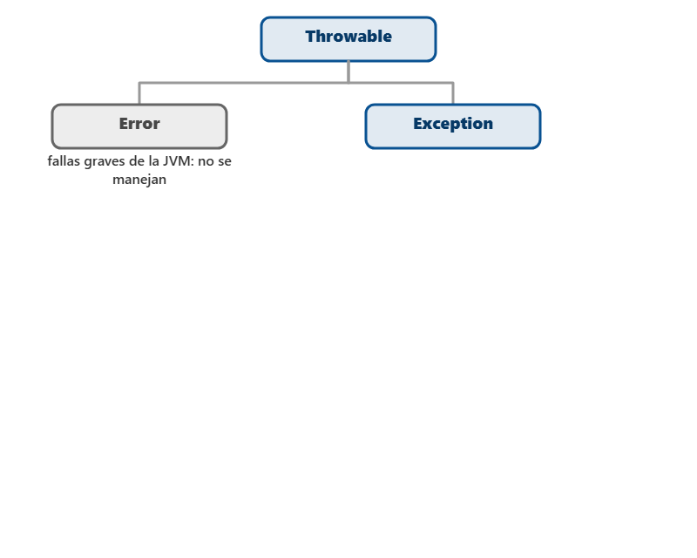
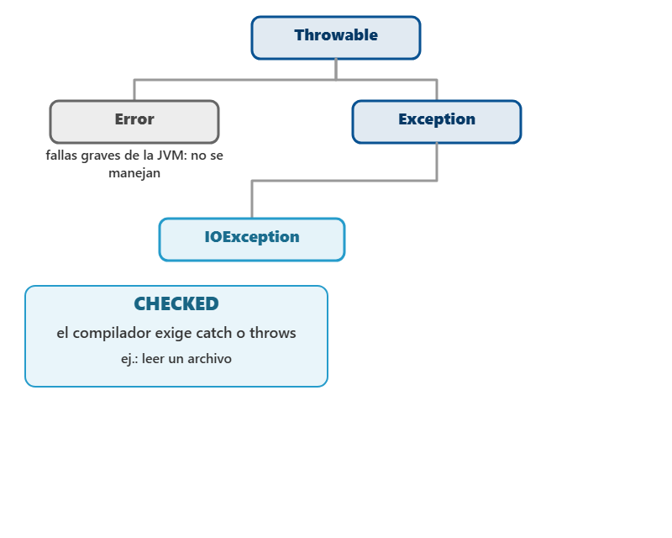
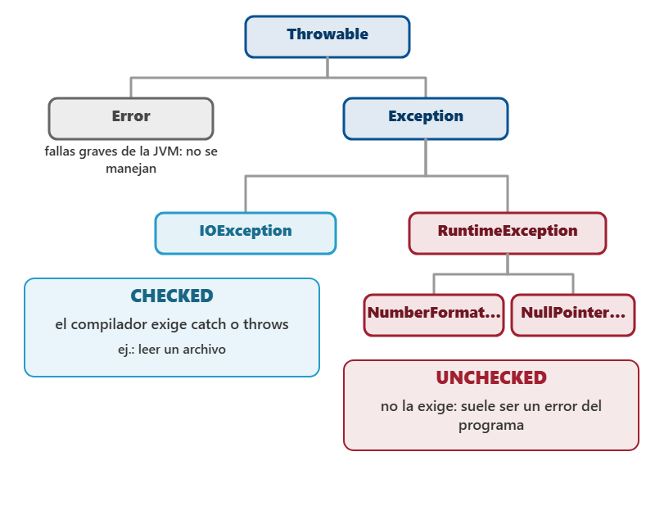
Checked y unchecked
– Checked: fallas previsibles de afuera (archivo borrado, disco lleno); el compilador las exige.
– Se capturan con try-catch o se declaran con throws, o el proyecto no compila.
– Unchecked (RuntimeException): datos sin validar o errores de programación.
– Leer el CSV lanza IOException (checked); convertir la edad, NumberFormatException.
Clic para avanzar la animación
5
Notes:
DESARROLLO (para explicarlo, no se proyecta):
Java parte las excepciones en dos grupos y esa division decide cuanto codigo debe escribir usted. Las checked (Exception y sus hijas, menos RuntimeException) representan fallas previsibles del mundo exterior: el archivo mascotas.csv que alguien borro, el disco lleno, la carpeta sin permisos; el compilador las vigila y obliga a capturarlas con try-catch o a declararlas con throws, y si no lo hace su proyecto ni siquiera compila. Las unchecked (RuntimeException y sus hijas: NumberFormatException, NullPointerException, ArrayIndexOutOfBoundsException, ArithmeticException) representan errores de programacion o datos que nadie valido, y el compilador las deja pasar en silencio hasta que explotan en ejecucion. La regla practica que le sirve al estudiante es esta: si la falla viene de afuera (archivo, red, base de datos) casi siempre es checked; si la falla viene de adentro (usted no valido, usted no inicializo el objeto, usted se salio del arreglo) casi siempre es unchecked. En el sistema de la clinica la lectura de datos/mascotas.csv lanza IOException, que es checked, y la conversion de la edad lanza NumberFormatException, que es unchecked; por eso se manejan en lugares distintos del programa y por eso una obliga a escribir throws y la otra no.

Slide 6
Una excepción checked propia
Java
/** Excepcion CHECKED propia: al extender Exception el compilador obliga a capturarla o a declararla. */
public static class DatoInvalidoException extends Exception {
public DatoInvalidoException(String mensaje) {
super(mensaje);
}
}
De DemoExcepcionesClinica.java
6

Slide 7
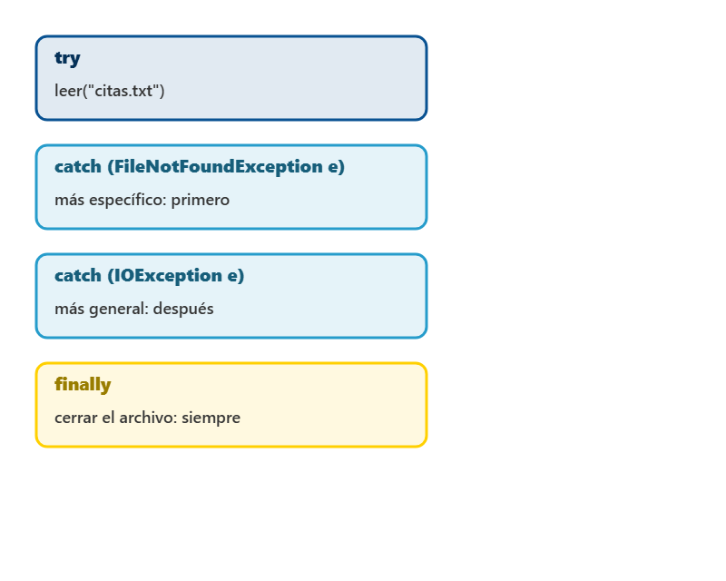
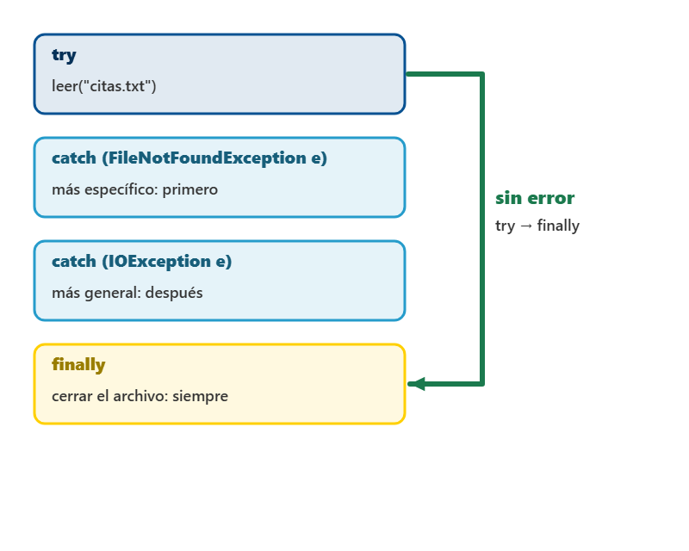
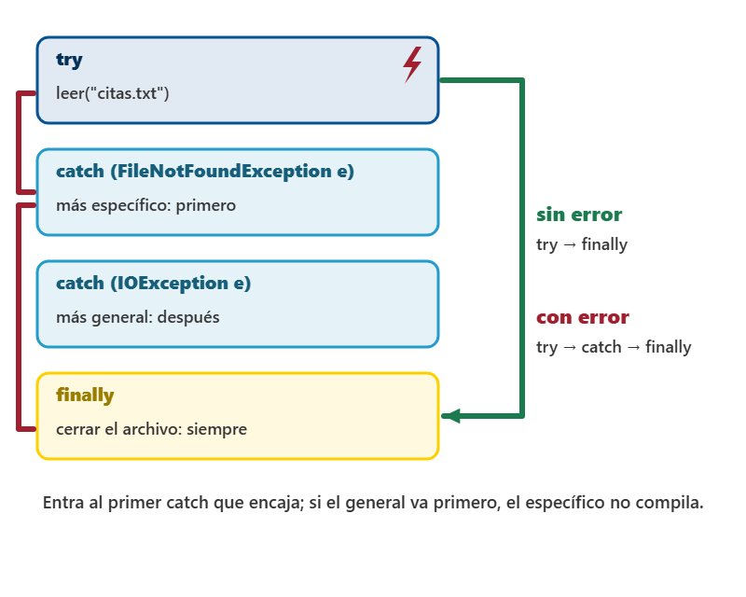
Anatomía de try-catch-finally
– try: solo lo que puede fallar. catch: del tipo más específico al más general.
– FileNotFoundException va antes que IOException porque es su hija.
– finally se ejecuta siempre, incluso si el try hizo return.
– try-with-resources cierra solo cualquier AutoCloseable, como BufferedReader.
Clic para avanzar la animación
7
Notes:
DESARROLLO (para explicarlo, no se proyecta):
La estructura try-catch-finally tiene una anatomia que conviene explicar despacio. En el try va el codigo que puede fallar y nada mas: entre menos lineas tenga el try, mas facil es saber quien fallo. En los catch va la reaccion, y se escriben del tipo mas especifico al mas general, porque Java entrega la excepcion al primer catch que la acepte; si usted pone catch (Exception e) antes de catch (NumberFormatException e), VS Code marca error de compilacion con el mensaje 'exception has already been caught'. Por la misma razon, al leer el CSV del sistema de la clinica, catch (FileNotFoundException e) va antes que catch (IOException e), porque la primera es hija de la segunda. Desde Java 7 se pueden unir tipos hermanos con multi-catch: catch (NumberFormatException | NullPointerException e). El bloque finally se ejecuta siempre, haya o no haya excepcion, e incluso si dentro del try hay un return (lo unico que se lo salta es apagar la maquina virtual con System.exit), y por eso fue durante anios el sitio para cerrar archivos y liberar recursos. Hoy preferimos el try-with-resources, que abre el recurso entre los parentesis del try y lo cierra solo, y funciona con cualquier objeto que implemente la interfaz AutoCloseable, como BufferedReader o PrintWriter: try (BufferedReader lector = new BufferedReader(new FileReader('datos/mascotas.csv'))) { ... }. En el sistema de la clinica esto significa que si el CSV esta corrupto a la mitad, el archivo igual se cierra y la aplicacion sigue viva con las mascotas que alcanzo a leer.

Slide 8
registrar(): try, catch y finally
Java
/** Capa de aplicacion: aqui SI se captura, porque aqui se le habla al usuario. */
private static void registrar(List<Mascota> agenda, String id, String nombre, String edad, String peso) {
try {
Mascota m = new Mascota(id, nombre);
m.setEdad(edad);
m.setPeso(peso);
agenda.add(m); // el add va DESPUES de validar: nada incompleto entra a la coleccion
System.out.println(" [OK] Registrada: " + m);
} catch (DatoInvalidoException e) {
// En Swing seria: JOptionPane.showMessageDialog(this, e.getMessage(), "Dato invalido", JOptionPane.WARNING_MESSAGE);
System.out.println(" [AVISO AL USUARIO] " + e.getMessage());
} finally {
System.out.println(" (finally) Intento terminado. Mascotas en memoria: " + agenda.size());
}
}
De DemoExcepcionesClinica.java
8

Slide 9
finally corre aunque haya return
Java
1
2
3
4
5
6
7
8
9
10
11
12
13
/** Prueba de que finally se ejecuta incluso cuando el try ya hizo return. */
private static String buscarNombrePorId(List<Mascota> agenda, String id) {
try {
for (Mascota m : agenda) {
if (m.getId().equalsIgnoreCase(id)) {
return m.getNombre(); // el return NO se salta el finally
}
}
return "(no esta en la agenda)";
} finally {
System.out.println(" (finally) Busqueda de " + id + " terminada, con return y todo.");
}
}
De DemoExcepcionesClinica.java
9

Slide 10
cargar(): del catch específico al general
Java
1
2
3
4
5
6
7
8
9
10
11
12
13
14
15
/** Lectura tolerante: el try externo protege el archivo, el interno protege cada linea. */
private static List<Mascota> cargar(String ruta) {
List<Mascota> lista = new ArrayList<>();
try (BufferedReader lector = new BufferedReader(new FileReader(ruta))) { // BufferedReader es AutoCloseable
String linea;
while ((linea = lector.readLine()) != null) {
// ...
}
} catch (FileNotFoundException e) { // hija de IOException: por eso va primero
System.out.println(" [INFO] No existe " + ruta + ". El sistema de la clinica arranca con la lista vacia.");
} catch (IOException e) {
System.out.println(" [ERROR] Fallo leyendo " + ruta + ": " + e.getMessage());
}
return lista;
}
De DemoExcepcionesClinica.java
10

Slide 11
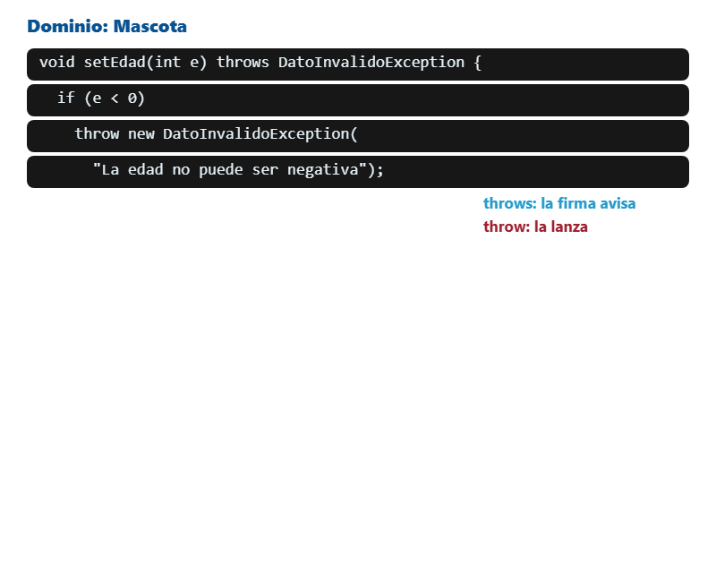
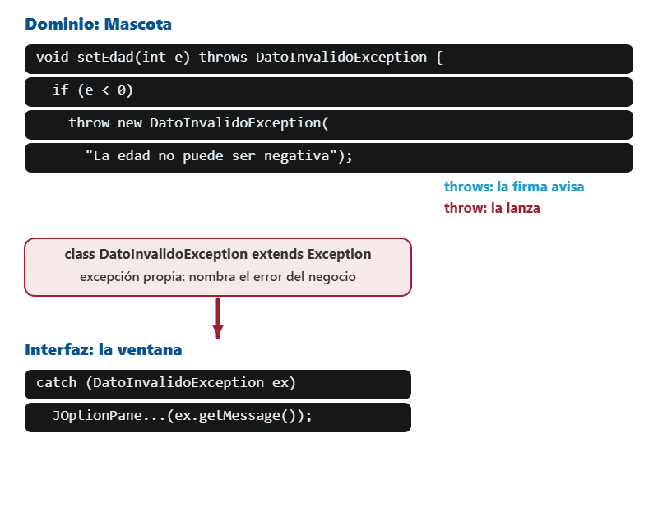
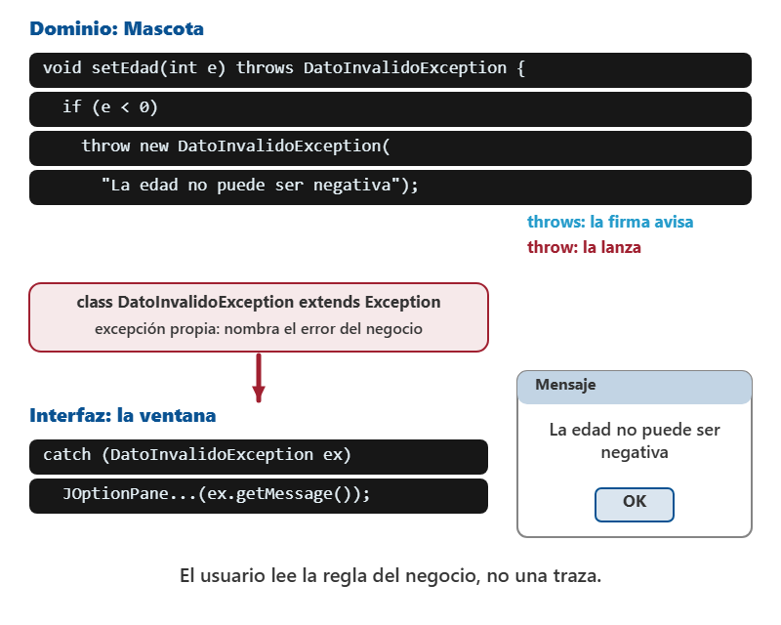
throw, throws y la excepción propia
– throw lanza un objeto en ese instante: throw new DatoInvalidoException("...").
– throws avisa en la firma que quien llame debe hacerse cargo.
– El dominio valida y lanza; la interfaz captura y lo muestra en un JOptionPane.
– Una excepción propia que extiende Exception es checked y habla el idioma del negocio.
Clic para avanzar la animación
11
Notes:
DESARROLLO (para explicarlo, no se proyecta):
throw y throws se parecen en el nombre y hacen cosas opuestas, y esa confusion es la que mas cuesta en el parcial. throw (sin s) es una instruccion que se ejecuta y lanza un objeto en ese instante: throw new DatoInvalidoException('La edad debe estar entre 0 y 30 anios.'). throws (con s) es una advertencia escrita en la firma del metodo: public void setEdad(String texto) throws DatoInvalidoException, y significa 'yo no resuelvo esto, quien me llame vera que hace'. De ahi sale la regla de capas que usaremos en el sistema de la clinica: las clases del dominio (Mascota, Dueno, Cita) validan y LANZAN, porque no saben si hay una ventana, una consola o un servidor al otro lado; la capa de interfaz (el JFrame o el menu de consola) CAPTURA y traduce ese error a un JOptionPane que el usuario entiende. Crear una excepcion propia vale la pena por dos motivos: como DatoInvalidoException extiende Exception queda checked, es decir que el compilador no deja que nadie llame a setEdad sin hacerse cargo del error, y ademas el mensaje ya viene escrito en lenguaje de la clinica y no en lenguaje de la maquina: el usuario lee 'La edad debe ser un numero entero' y no 'For input string: tres'.

Slide 12
setEdad(): validar y lanzar
Java
1
2
3
4
5
6
7
8
9
10
11
12
13
14
15
16
public void setEdad(String texto) throws DatoInvalidoException {
if (texto == null || texto.trim().isEmpty()) {
throw new DatoInvalidoException("La edad no puede quedar vacia.");
}
int valor;
try {
valor = Integer.parseInt(texto.trim());
} catch (NumberFormatException e) {
// Traducimos una excepcion tecnica (unchecked) a un mensaje del negocio.
throw new DatoInvalidoException("La edad debe ser un numero entero. Escribieron: " + texto);
}
if (valor < 0 || valor > 30) {
throw new DatoInvalidoException("La edad debe estar entre 0 y 30 anios. Recibi: " + valor);
}
this.edad = valor;
}
De DemoExcepcionesClinica.java
12

Slide 13
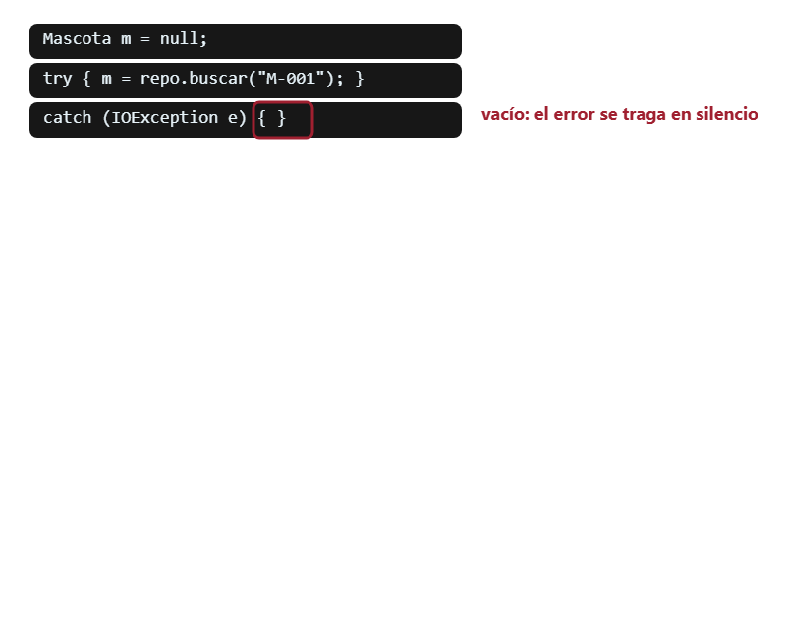
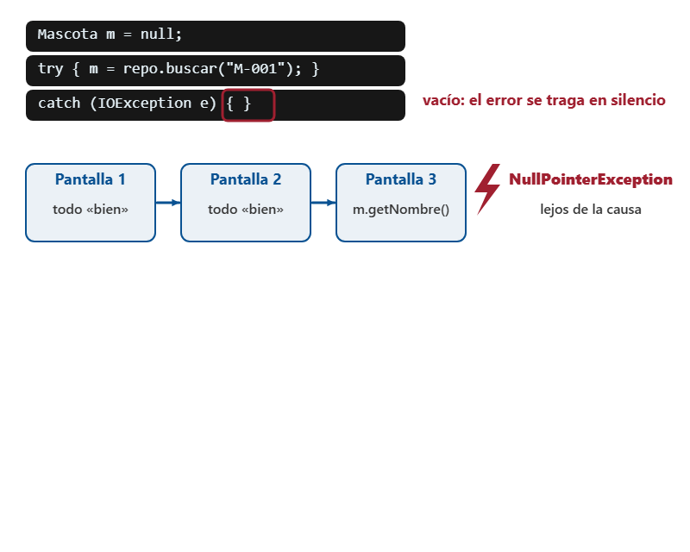
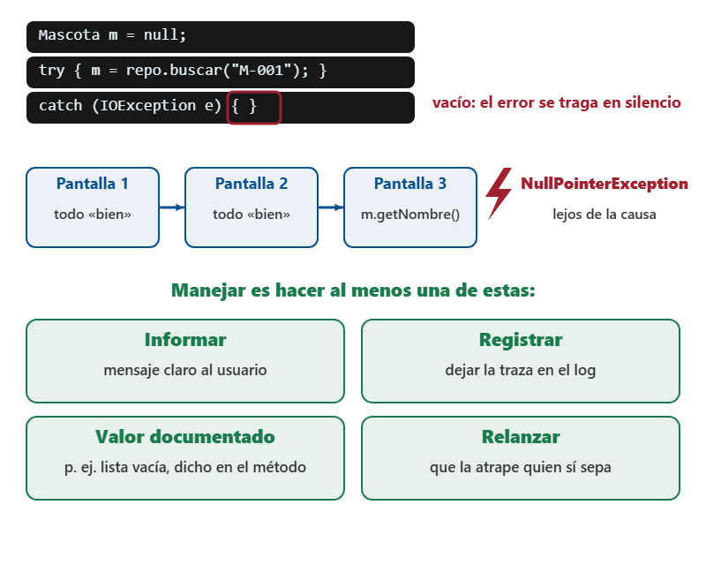
El catch vacío
– catch (Exception e) { } silencia la falla pero no la arregla.
– El error reaparece más adelante como un NullPointerException sin relación aparente.
– Manejar es informar, registrar, usar un valor documentado o relanzar con contexto.
– La mejor excepción es la que no ocurre: validar null, vacío y rango antes de convertir.
Clic para avanzar la animación
13
Notes:
DESARROLLO (para explicarlo, no se proyecta):
El catch vacio, ese catch (Exception e) { } que aparece cuando VS Code ofrece en la bombilla 'Surround with try/catch' y el estudiante borra el contenido para que no moleste, es el error mas caro del curso. Silencia la falla pero no la arregla: el objeto queda a medio construir, la mascota nunca se agrego a la lista, el usuario cree que guardo y el error reaparece tres pantallas mas adelante como un NullPointerException que no tiene nada que ver con la causa real. Manejar una excepcion significa hacer al menos una de cuatro cosas: informarle al usuario en su idioma, registrar el problema para poder repararlo despues, asumir un valor por defecto que este documentado, o relanzar la excepcion envuelta en otra con mas contexto. Ojo: e.printStackTrace() tampoco es manejar, es apenas dejar una nota en una consola que el usuario final nunca ve. Y la mejor excepcion es la que no ocurre: validar antes de convertir (revisar null, aplicar trim, verificar isEmpty y comprobar el rango) evita el 80 por ciento de los try-catch del sistema de la clinica y hace que el codigo se lea como las reglas del negocio.

Slide 14
malaPractica(): así no
Java
/** ASI NO: ejemplo intencional de catch vacio, para verlo fallar en clase. */
private static void malaPractica(List<Mascota> agenda) {
int antes = agenda.size();
try {
Mascota m = new Mascota("M-999", "Fantasma");
m.setEdad("tres");
agenda.add(m);
} catch (DatoInvalidoException e) {
// MALA PRACTICA A PROPOSITO: catch vacio, nadie se entera de nada.
}
System.out.println(" Antes: " + antes + " | Ahora: " + agenda.size() + " -> la mascota nunca entro y nadie aviso.");
}
De DemoExcepcionesClinica.java
14

Slide 15

Demo del dia
– Herramienta: Visual Studio Code (Java)
– Demo:
– Mismo dominio de la clinica — no otro ejemplo.
Foto: olia danilevich · Pexels
15
Notes:
TEXTO COMPLETO DE LA LÁMINA (se proyecta resumido):
Herramienta: Visual Studio Code (Java)
Demo: El docente escribe 'tres' en el campo edad, muestra la aplicacion reventando con el stack trace rojo, y en vivo la envuelve en try-catch hasta que responde con un aviso amable.
Mismo dominio de la clinica — no otro ejemplo.

Slide 16

Clase 13 · Control de excepciones · try-catch-finally
Que el sistema de la clinica no se caiga porque escribieron 'tres' en la edad
Repasa las laminas de concepto y el codigo de la demo
Siguiente clase: continuamos el hilo del tema
Teoria al servicio del proyecto

